Slide 1
Charakteristika bielkovín, ich význam, štruktúra

Slide 2
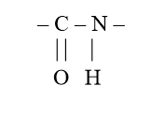
makromolekulové látky zložené z aminokyselín, ktoré sú pospájané do makromolekulového reťazca peptidovou väzbou
• sú základom živých organizmov
•zloženie: 50 % C, 18 % N, 24 % O, 6 % H, zvyšok je
síra a iné

Slide 3
biologické funkcie:
a)stavebná (u živočíchov, skleroproteíny)
b)katalytická (enzýmy)
transportná (hemoglobín, transferín)
d)regulačná (hormóny)
e)obranná (protilátky)
u živočíchov sú viac zastúpené než u rastlín – tvoria asi
80 % tela
rastliny si ich môžu syntetizovať, živočíchy ich prijímajú v potrave, za pomoci enzýmov ich rozkladajú a syntetizujú si vlastné
základnými stavebnými jednotkami bielkovín sú aminokyseliny
bielkoviny majú pomerne veľké molekuly (5 – 100 nm)

Slide 4
terciárna štruktúra – definitívny priestorový tvar
α-helixu alebo skladaného listu, ktorý môže byť
a)fibrilárny (vláknitý) – keď sa utvoria vodíkové väzby medzi rôznymi polypeptidovými reťazcami
b)globulárny – keď sa utvoria vodíkové väzby medzi časťami toho istého reťazca
terciárna štruktúra sa tvorí pomocou vodíkových väzieb, ale aj iónovou väzbou, disulfidovými väzbami a nepolárnymi van der Waalsovými silami
kvartérna štruktúra:
charakterizuje spôsob prepojenia niekoľkých polypeptidových reťazcov (protomérov)
uplatňuje sa u bielkovín, ktoré sa skladajú z viacerých podjednotiek (hemoglobín, niektoré enzýmy)
na jej tvorbe sa zúčastňujú slabé hydrofóbne interakcie

Slide 5
primárna štruktúra – postupnosť aminokyselín v polypeptidovom reťazci
sekundárna štruktúra – geometrické usporiadania polypeptidového reťazca:
môže mať formu skladaného listu alebo pravotočivej závitnice (α-helixu)
vznik týchto štruktúr je umožnený vodíkovými väzbami medzi polárnymi skupinami CO a NH

Slide 6
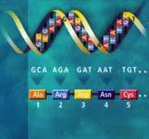
Primárna štruktúra
Daná poradím = sekvenciou AMK v polypeptidovom reťazci

Slide 7
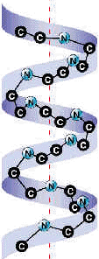

Sekundárna štruktúra
Udáva usporiadanie polypeptidového reťazca v priestore
Formy:
Pravotočivá závitnica - helix

Slide 9
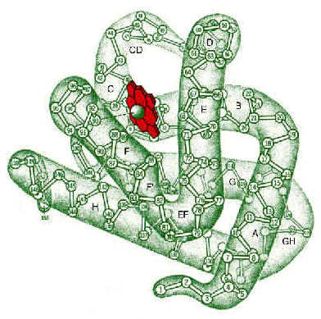
Terciárna štruktúra
http://www.infovek.sk/predmety/biologia/diplomky/biologia_bunky/struktura_bielkovin.htm

Slide 10
A) fibrilárna štruktúra (vláknitá)
Kolagén, keratín, fibrín
B) globulárna štruktúra (tvar klbka)
Membránové bielkoviny, fibrinogén

Slide 11
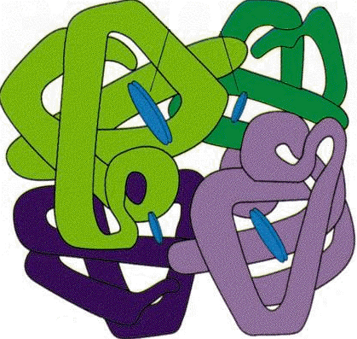
Kvartérna štruktúra

Slide 12
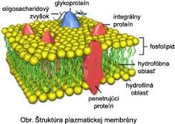

Slide 13
denaturácia:
porušenie pôvodnej štruktúry bielkovín
môže byť spôsobená rôznymi fyzikálnymi faktormi (teplo, extrémne pH, vysoký tlak, rôzne druhy žiarenia),
chemickými činidlami (močovina, soli ťažkých kovov), mechanicky (silné trepanie môže byť vratná (reverzibilná, potom dochádza k renaturácii – obnoveniu pôvodnej štruktúry) alebo nevratná (ireverzibilná)
•denaturované bielkoviny sú ľahšie stráviteľné

Slide 14
bielkoviny dokazujeme:
a) biuretovou reakciou – porovnávame reakciu Fehlingov
ho činidla s bielkovinou a s močovinou (tým dokážeme, že
aj v bielkovinách sa nachádza peptidová väzba, ktorá sa nachádza aj v biurete NH2– CO – NH – CO – NH2
http://www.youtube.com/watch?v=EDe4MoIEqnQ
vznikajúcom z močoviny pri zahriatí)
b) xantoproteínovou reakciou – do bielkoviny pridáme HNO3 a NH3
(reakcia prebieha iba v zásaditom prostredí),
výsledkom je vyzrážanie (koagulácia) bielkoviny a jej nanitrovanie, čo sa prejaví žltým sfarbením (xantos)

Slide 15
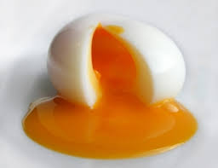
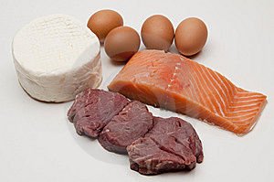
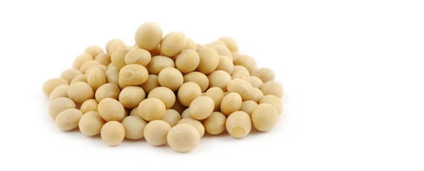
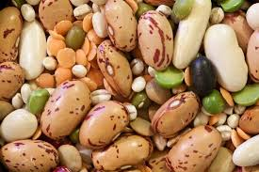
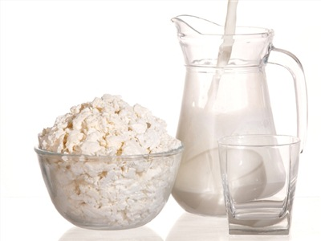

Slide 16
http://fit.server.sk/zdravie/chora-pecen-a-vhodna-strava/
http://zijemsportom.sk/sk/blog/stravovanie/12-zdroje-bielkovin-v-proteinoch.html
http://www.activeway.sk/2012_06_01_archive.html
http://www.webnoviny.sk/zdravie/kde-hladat-proteiny-ak-ste-prestali/626643-clanok.html

